Slide 1
GKK207 YAĞLARIN ANALİZİ DERS 7: YAĞLARDA ÖZGÜL AĞIRLIK TAYİNİ- GIDALARDA YAĞ TAYİNİ UYGULAMA 3: GIDALARDA YAĞ TAYİNİ VE ÖZGÜL AĞIRLIK HESAPLAMALARI
TBMYO GIDA KAL. KONT. ANALİZİ PROGRAMI
Dr. Öğr. Üyesi Gülten ŞEKEROĞLU

Slide 2
YAĞLARDA ÖZGÜL AĞIRLIK TAYİNİ
Yağlarda özgül ağırlık ayırt edici bir fiziksel özelliktir.
Bitkisel sıvı yağların özgül ağırlıkları 0,910-0,930 gr/ml arasında değişmektedir.
Mineral yağların özgül ağırlıkları 0,850- 0,920 gr/ml arasında değişirken reçine yağlarının özgül ağırlıkları 0,960-1,000 gr/ml arasındadır.
Bitkisel sıvı yağlar içinde yalnızca Hint yağının özgül ağırlığı diğerlerinden oldukça yüksektir (0,950-0,970 gr/ml ).
Bu nedenle özgül ağırlığın belirtilmesi, yağların kaynağı hakkında yaklaşık bir fikir edinmek için yapılmaktadır.

Slide 3
Bitkisel Yağlarda Numune Alma Çeşidi, tipi, türü ambalajı ve imal tarihi, seri/kod numaraları aynı olan ve bir defada muayeneye sunulan margarinler bir parti sayılır.
Parti büyüklüklerine göre aşağıda belirtilen sayıda margarin numunesi TS 2756’ya göre alınır. Yemeklik zeytinyağında serbest yağ asitleri miktarı tayini, her kaptan alınan numuneler kullanılarak diğer muayeneler ise birleşik numune kullanılarak yapılmalıdır.
Yağın standarda uygun sayılabilmesi için her kaptan ayrı olarak alınmış numunelerde bulunan yağ asitleri miktarı, özelliklerde verilen değerlere uygun olmalıdır.

Slide 4
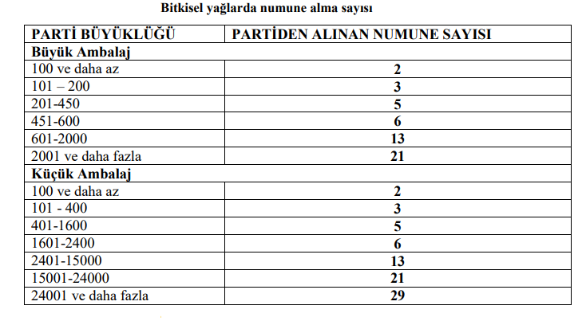

Slide 5
Tereyağı gibi Katı Yağlarda Numune Alma
Aynı çeşit ve sınıftan olan ve aynı seri numarasını ve aynı imal tarihini taşıyan tereyağları bir parti sayılır. Numune, tereyağının konulduğu ambalajın durumuna ve büyüklüğüne göre çeşitli şekillerde alınır. Numune en az 200 g olmalıdır.
Küçük ambalajlarda numune almak için ambalajlanmış tereyağlarından 250 g olan paketler içinden deney numunesi gelişigüzel, en az 200 g olacak miktarda ve en az 2 ambalaj numune olarak ayrılır. 250 g’dan büyük paketlerde gelişigüzel ayrılacak 2 ambalajdan yağ paketi 4 eşit parçaya bölünür, çaprazlama ikişer parçası numune olarak alınır. Böylece birtakım deney numunesi oluşturulur. Dört takım deney numunesi için ayrılacak ambalaj sayısı buna göre saptanır.
Büyük ambalajdan numune almak için (fıçı ve teneke gibi) burguların yağ kitlesinin çeşitli yerlerine, çeşitli doğrultularda sokulması ile iki numune alınır. Numune kaplarına konularak ağzı hemen kapatılır. Muayene edilecek fıçı veya teneke sayısı çok olduğu takdirde bulunacak sayıda fıçı veya tenekeden ikişer tane numune alınır. Numuneler bir araya getirilip karıştırılır. İçinden 200 g, deney numunesi olarak alınır. Dört takım deney numunesi için alınacak numune sayısı buna göre saptanır.

Slide 6
Numune berrak ise muayenelerden önce numune kabı iyice çalkalanır. Numune tamamen berrak değil veya tortulu ise numune alma işleminde mümkün olduğu kadar iyi bir karıştırma sağlamak için numune kuvvetle çalkalanır ve olduğu gibi alınır veya 50ºC’deki bir etüvde ısıtılır. Bu sıcaklıkta kuvvetle çalkalanarak bekletilir. Aktarma yoluyla ayrılan sıvı süzgeç kâğıdından 50ºC’de süzülür. Berrak olması gereken süzüntü numune olarak kullanılır.
Özgül Ağırlık Tayini 20ºC’de belirli hacimdeki yağın ağırlığının aynı sıcaklık ve hacimdeki damıtık suyun ağırlığına oranıdır.

Slide 7
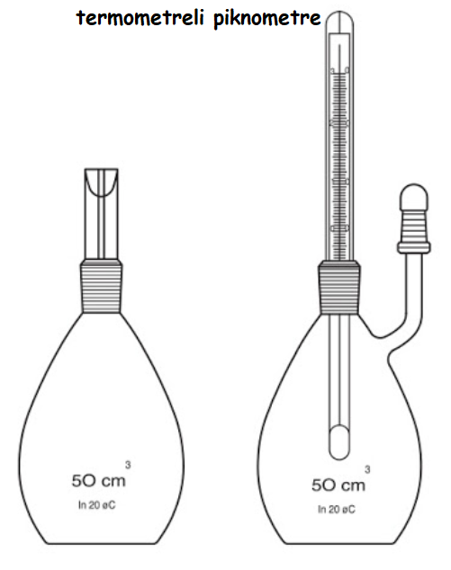
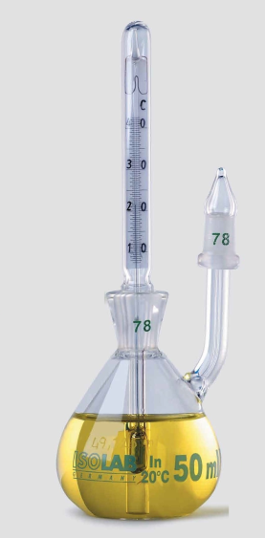
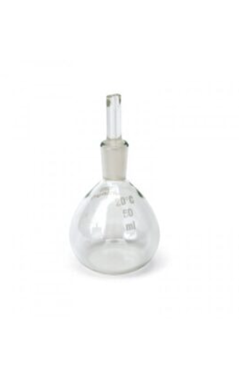
Kullanılan Araç ve Gereçler
-Su banyosu: 20°C’ye ayarlanabilir olmalıdır.
-Termometre: 0,10°C veya 0,20°C taksimatlı, su banyosu için gereklidir.
-Piknometre: Yaklaşık 50 ml hacimli, termometreli ve cam kapaklı olmalıdır.
-Analitik terazi: 0,0001 g duyarlıkta ölçüm yapabilmelidir.
-Damıtık su: Yeni hazırlanmış ve soğutulmuş olmalıdır.

Slide 8
İşlem Basamakları
-Piknometre önce yıkama çözeltisiyle sonra çeşme suyuyla yıkanır. Sonra damıtık sudan geçirilir. Kurutulur ve kapalı olarak darası alınır.
-Piknometreye 15 – 18 °C’de içinde hava kabarcığı kalmayacak şekilde damıtık su doldurulur ve kapağı kapatılır.
-Piknometre boğazına kadar su banyosuna daldırılır. Sıcaklığının 20 °C ’ye gelmesi (yaklaşık 30 dakika) beklenir. Yan kılcal borudan taşan su, dikkatlice giderilerek kapağı kapatılır (Kılcal borunun bu sıcaklıkta tamamen dolu olmasına veya suyun hacminin belirli işarete gelmesine dikkat edilir.).
-Sıcaklık 20 °C’ye gelince piknometre su banyosundan çıkarılır, silinir. Tamamen kurulanarak 0,0001 g duyarlıkla tartılır.
-Piknometrenin içindeki su boşaltılarak piknometre iyice kurutulur.
-15 – 18 °C’deki yemeklik yağ, hava kabarcığı oluşmayacak şekilde doldurulup kapağı kapatılır.
-20 °C’deki su banyosuna daldırılarak 30 dakika bekletilir. Kılcal borudan taşan yağ dikkatle silinir, kapağı kapatılır.
-Süre tamamlanınca piknometre su banyosundan çıkarılarak iyice silinir, kurulanır ve 0,0001 g duyarlıkla tartılır.
-Sonuç kaydedilerek hesaplama yapılır

Slide 9
Hesaplama

Slide 10
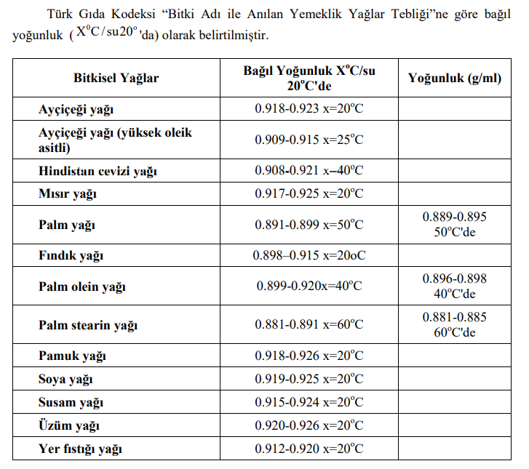

Slide 11
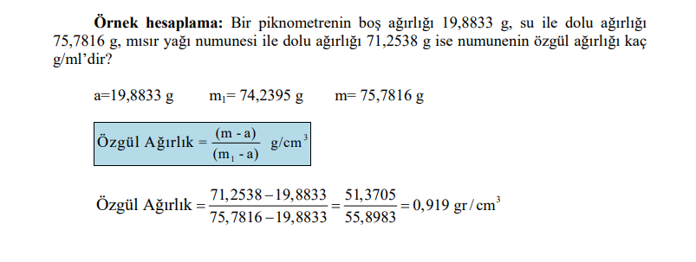

Slide 13
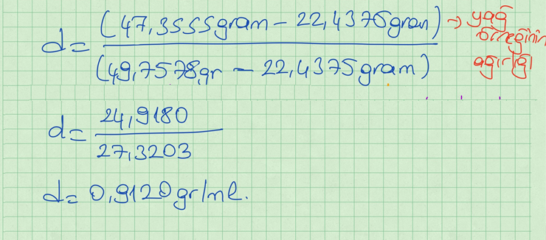

Slide 14
GIDALARDA YAĞ TAYİNİ

Slide 15
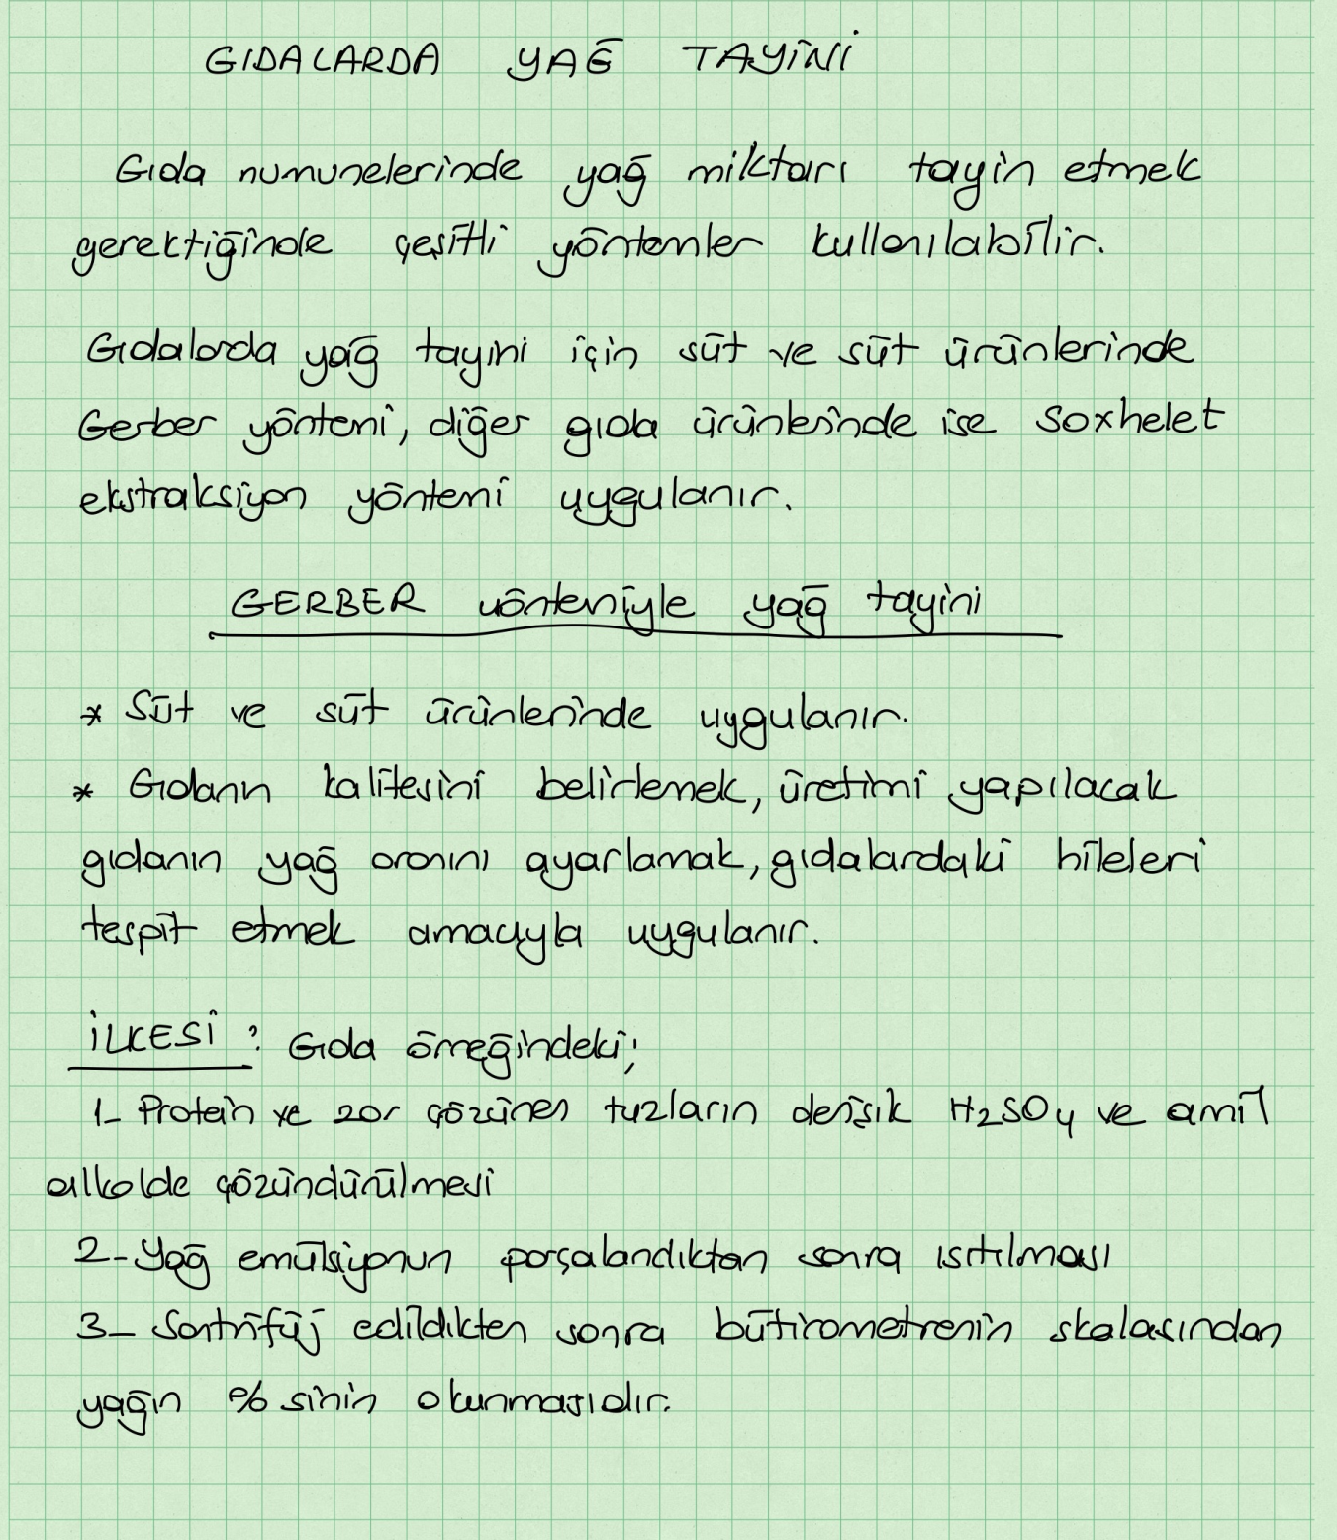

Slide 16
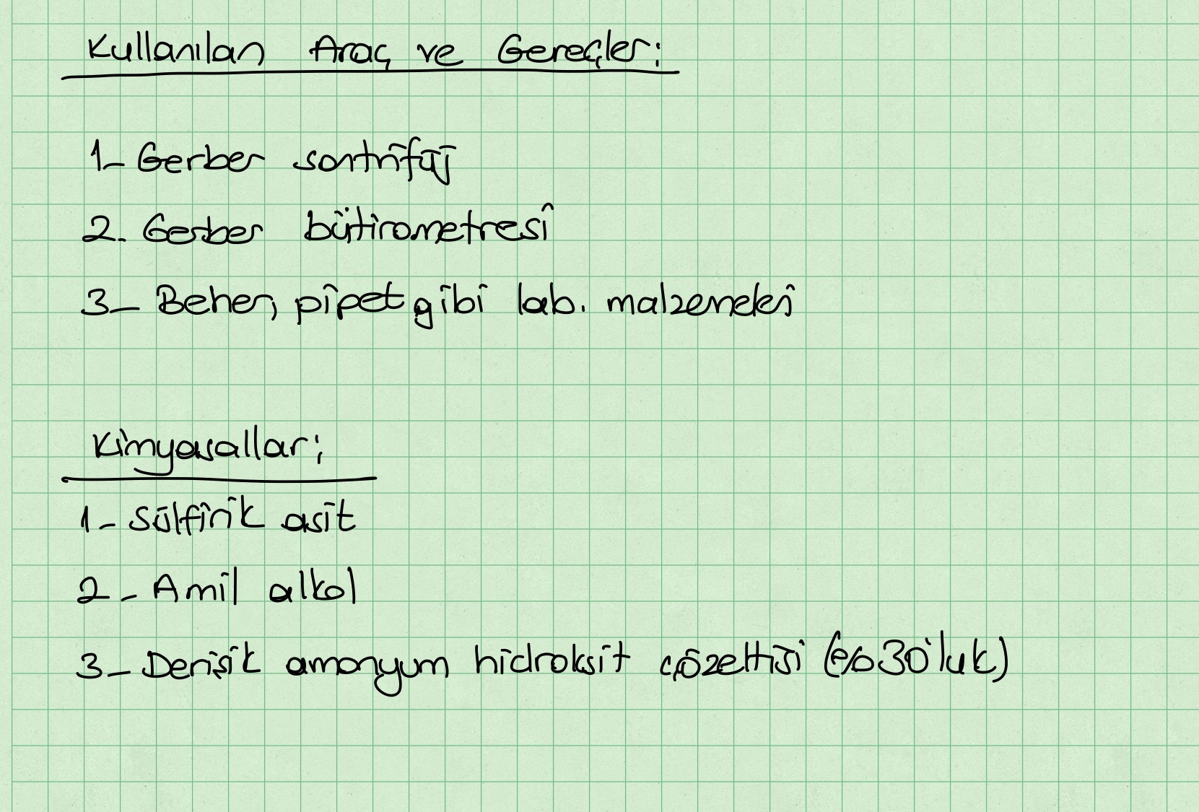

Slide 17
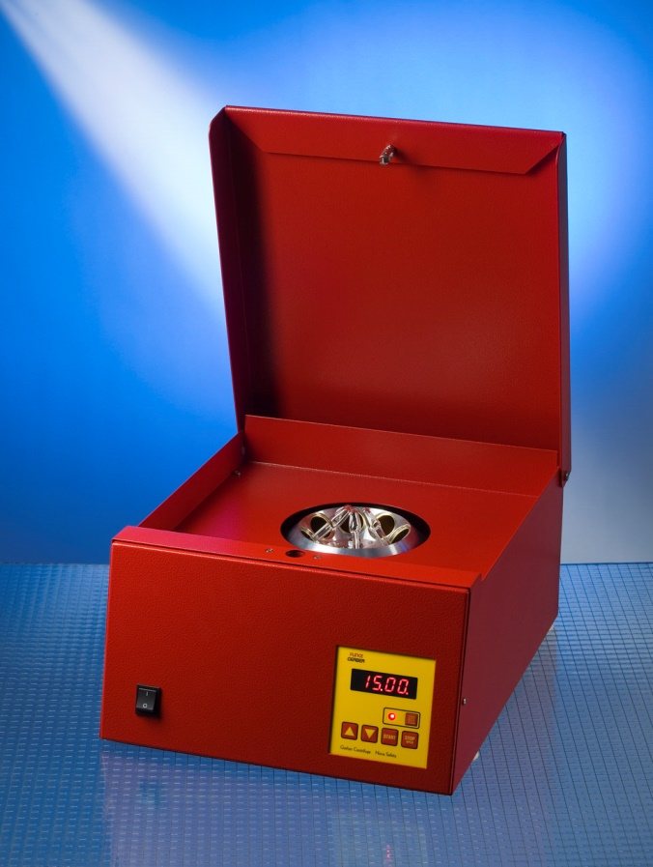
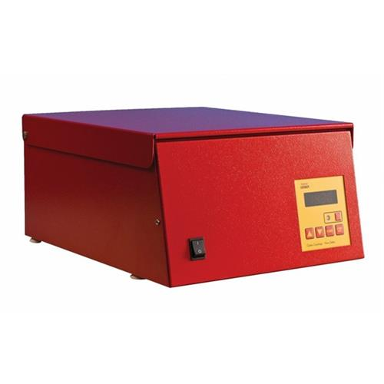
Gerber santrifüj

Slide 18
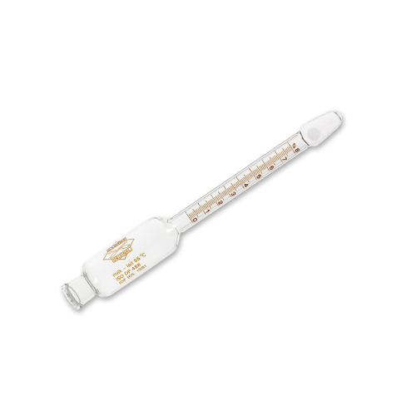
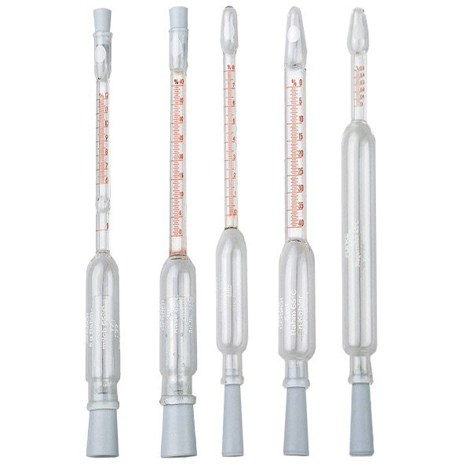
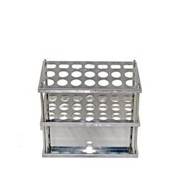
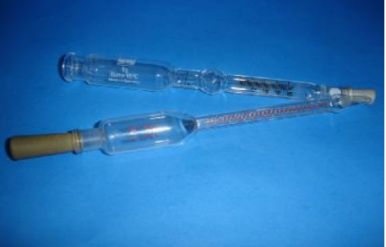
Süt bütirometresi ve standları

Slide 20
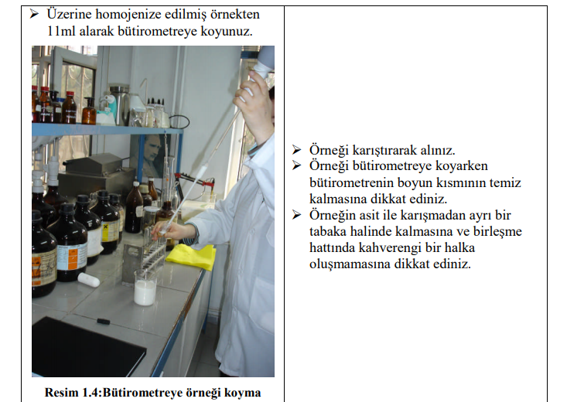

Slide 21
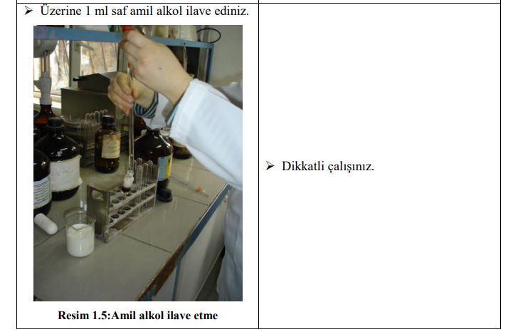

Slide 22
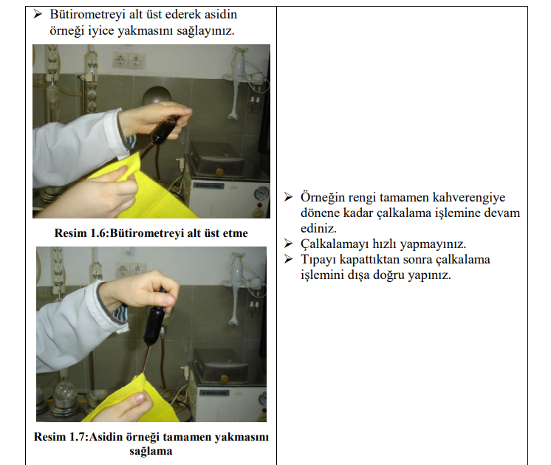

Slide 23
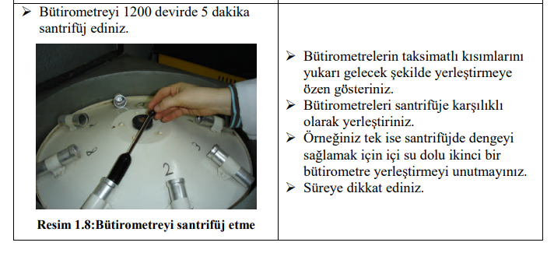

Slide 24
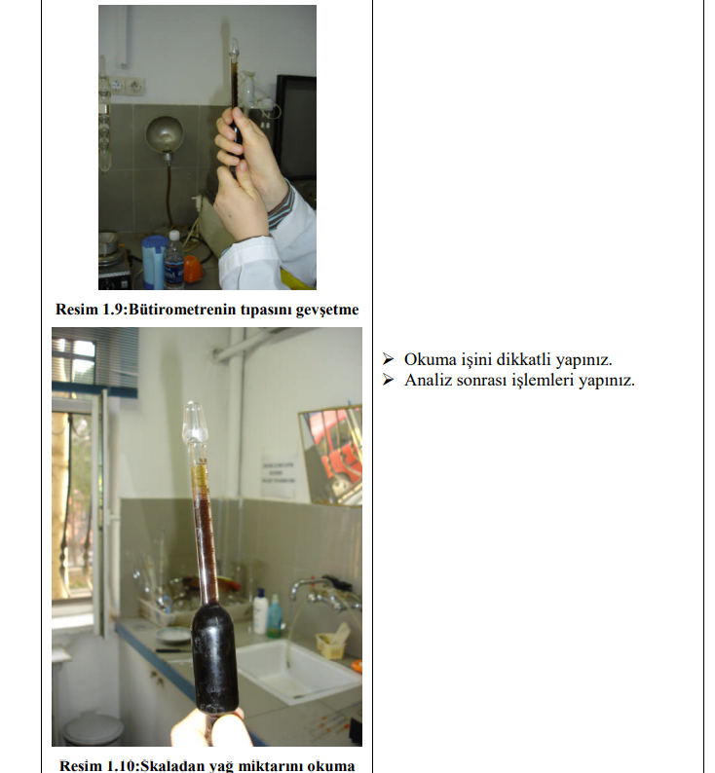

Slide 25
Bütirometrenin lastik tıpası ile oynamak suretiyle yağın alt düzeyinin “0”(sıfır) çizgisine gelmesi sağlanır.
Yağ sütünün köpüklü, yanık ve tortulu olması analizin hatalı yapıldığını gösterir. Bütirometrenin skalası üzerinde yağın üst düzeyi okunur ve örneğin % yağ miktarı belirlenir.
Okunan yağ yüzdesi 100 gram örnekteki gram yağı verir.
Analiz sonunda okuma yapılırken skalada biriken yağ berrak olmalıdır.
Berrak değilse ya kullanılan amil alkol eksiktir ya H₂SO₄ çözeltisi derişiktir ya da bütirometre soğuktur.
Sonuç kaydedilip ilgili tebliğdeki değerlerle karşılaştırılır. Örneğin, Çiğ Süt ve Isıl İşlem Görmüş İçme Sütleri Tebliği’nde inek sütünde bulunması gereken yağ miktarı, en az 3.5 g dır. Yağlı içme sütlerinde en az 3 g, yarım yağlı içme sütlerinde en az 1.5 g, yağsız sütlerde ise en az 0.15 g olmalıdır

Slide 27
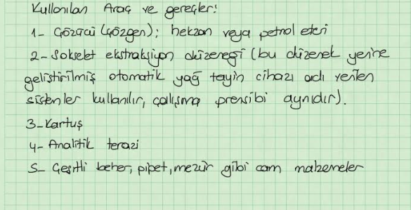

Slide 28
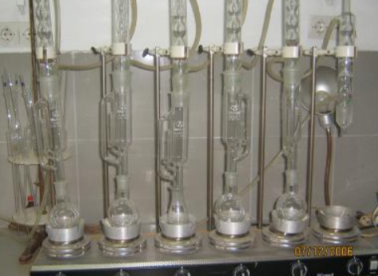
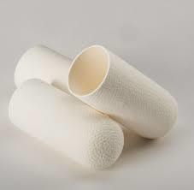
Kartuş
Sokselet Ekstraksiyon Düzeneği

Slide 29
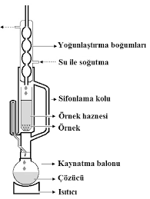
Sokselet Ekstraksiyon Düzeneği

Slide 30
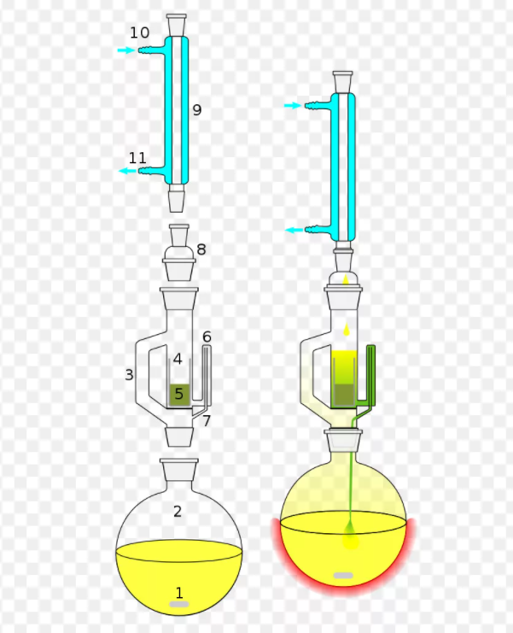
Sokselet Ekstraksiyon Düzeneği
1-Kaynama taşı
2-Rodajlı balon
3-Ekstraktör
4-Karuş ve numune
9-Soğutucu
10-Soğuk su çıkışı
11-Soğuk su girişi

Slide 31
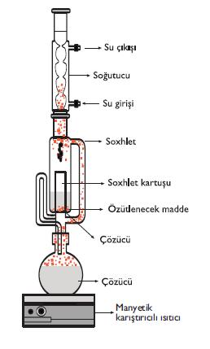

Slide 32
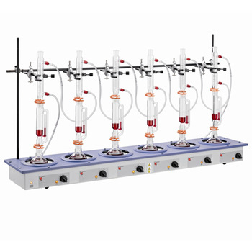
Altılı sokselet ekstraksiyon düzeneği

Slide 33
Deney Numunesinin Hazırlanması
Analiz edilecek örneğin nem oranının %10’un altında olması için örnek bir kurutma kabına konarak 80⁰C’den fazla olmayan sıcaklıkta etüvde kurutulur.Hava geçirmeyen bir kap içinde muhafaza edilir.
Her örneğin öğütülmesinden önce ve sonra öğütücü iyice temizlenmelidir. Çünkü öğütücünün iç yüzeyine yapışan her türlü materyal öğütülecek numunenin oranını azaltır.
Temizlenen öğütücüye bir miktar örnek konularak öğütülür. Öğütücü yoksa bu işlem blender veya havanda da yapılabilir. Yağ ekstraksiyonu,öğütmeden sonra 30 dakika içinde tamamlanmalıdır. Özellikle ekstrakte edilecek yağın serbest yağ asitleri içerikleri tayin edilecekse,bu durum daha da önemlidir.

Slide 34
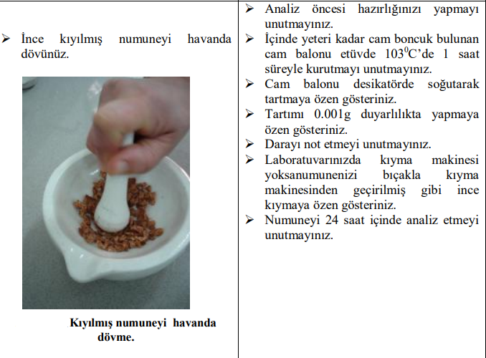

Slide 35
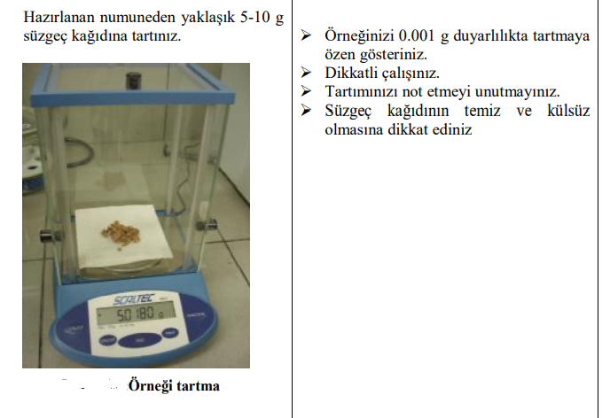

Slide 36
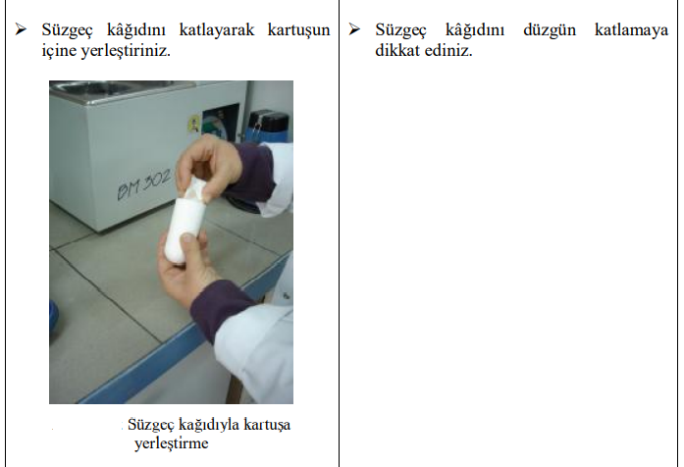

Slide 37
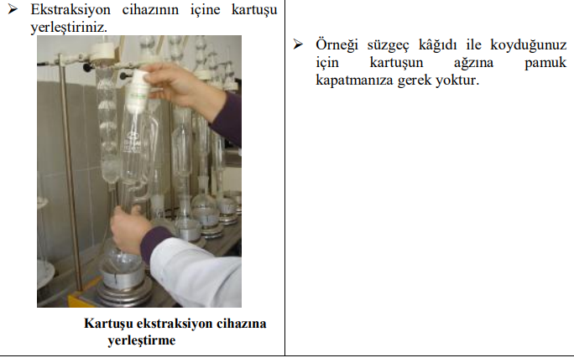

Slide 38
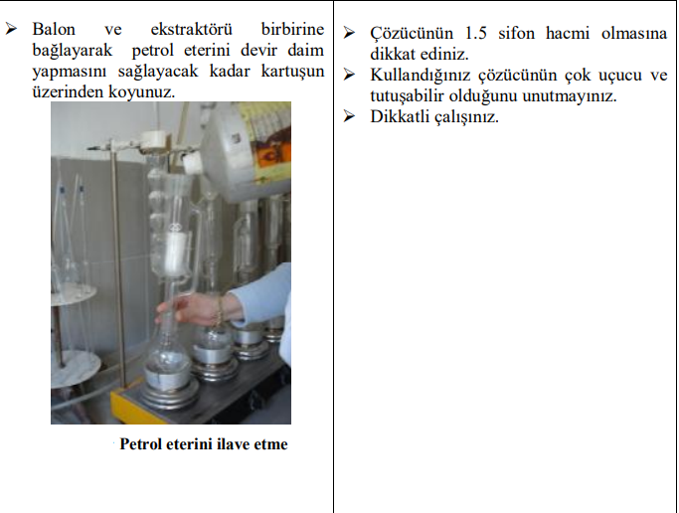

Slide 39
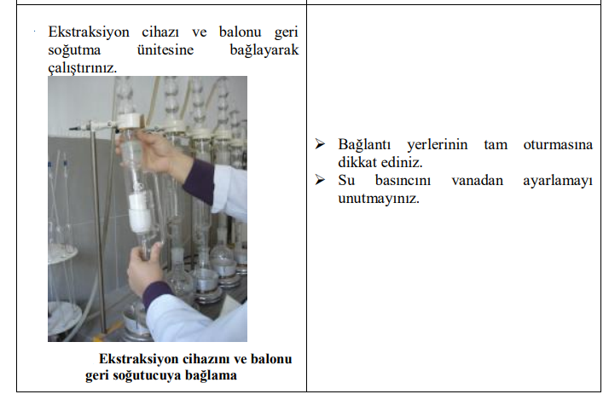

Slide 40
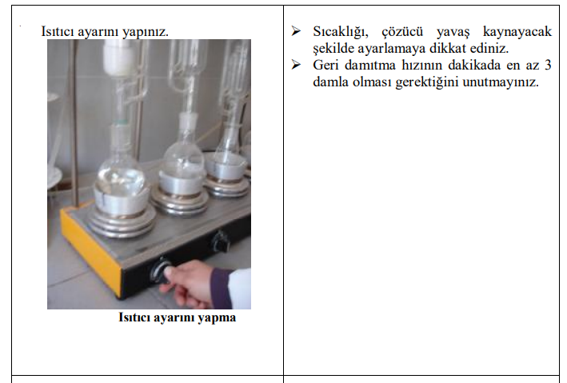

Slide 41
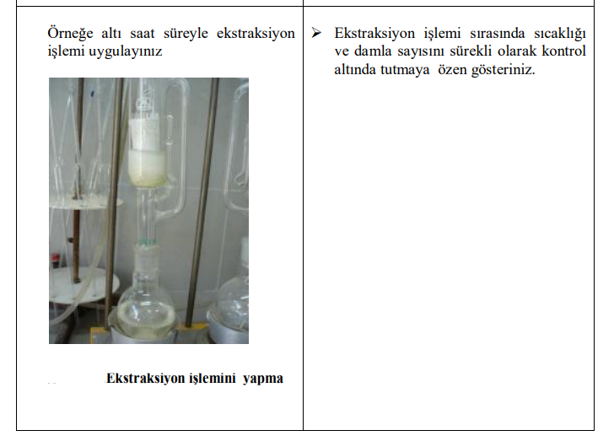

Slide 42
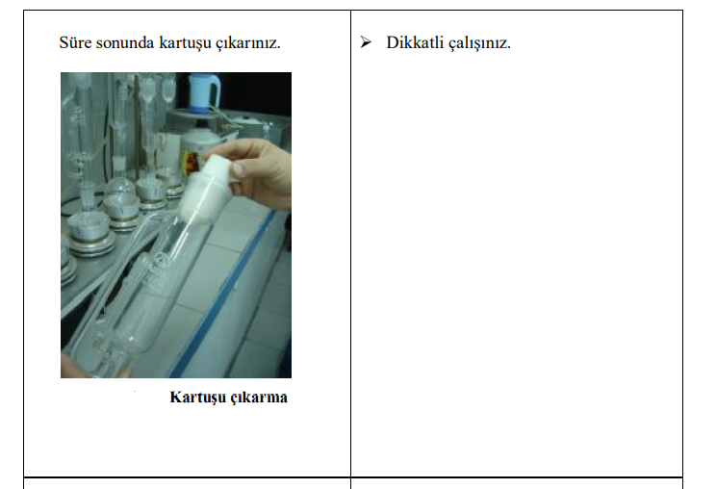

Slide 43
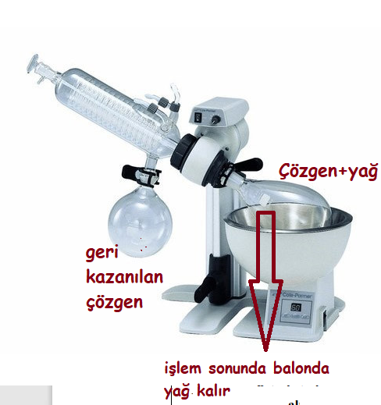
Sistem sökülür ve alttaki balonda toplanan yağ+çözgen karışındaki yağ, dönerli buharlaştırıcıya yerleştirilir ve cihaz çalıştırılır, çözgen geri alınır.

Slide 44
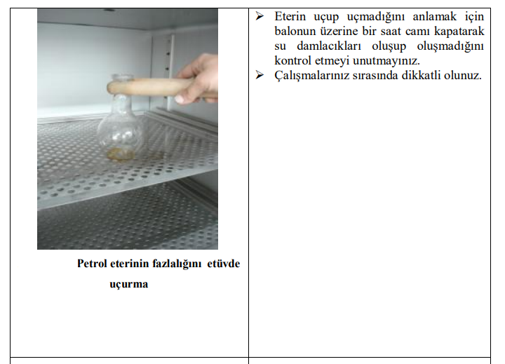
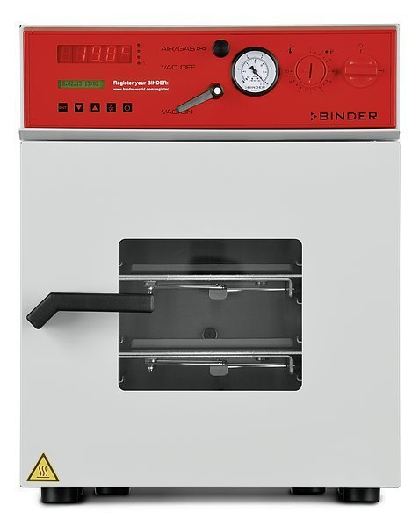
Vakumlu etüv
Yağda, dönerli buharlaştırıcıda çözgenin büyük kısmı uzaklaştırıldıktan sonra, geri kalan çözgen kalıntısını uzaklaştırmak için, vakumlu etüvde kurutma yapılır. Vakumlu etüvde, basınç düşürülerek kaynama noktası düşürüldüğünden, yağ örneği yüksek sıcaklıklara maruz kalmaz ve zarar görmez.

Slide 45
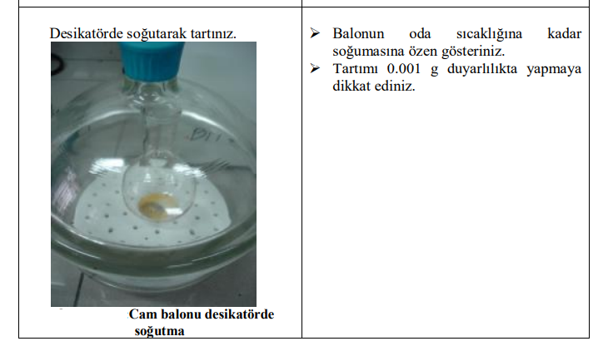

Slide 46
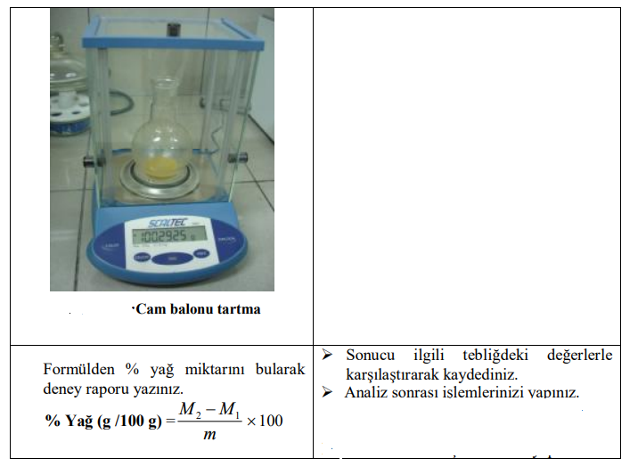

Slide 47
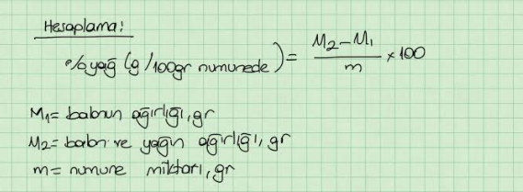

Slide 48
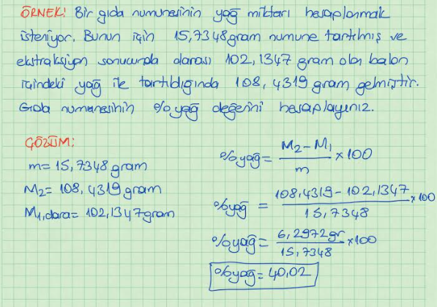

Slide 49
